Slide 1
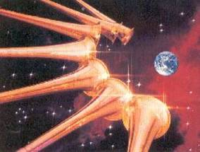
启示录 7–12
Rick Griffith 博士 • 新加坡神学院 • BibleStudyDownloads.org

Slide 2
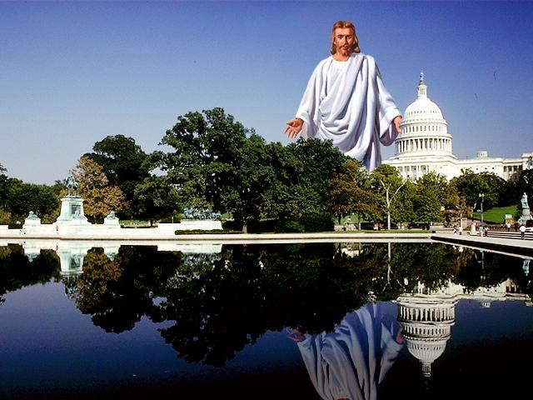
真正的统治
永不改变
367
III. 约翰记录了未来的末世事件，这些事件彰显了耶稣基督的
主权和最终得胜，并成为在外部逼迫中挣扎信徒的鼓励（启示录 4-22）。

Slide 3
我们若要得胜，就必须看到耶稣在以下的事中掌权…
死亡
(1)
诸教会
(2–3)
我们的
未来
(4–22)
启示录大纲
Notes:
Death (1): Christ is sovereign over our ultimate enemy that no one else has defeated.
Churches (2-3): Christ is the boss over the seven Asian churches and every local church.
Our Future (4-22): Christ is both Judge and Saviour of the End Times and our Eternal State.
死亡（1）：基督掌管我们最终的敌人——死亡，这个敌人无人能战胜。
教会（2-3）：基督是七个亚细亚教会及所有地方教会的主。
我们的未来（4-22）：基督是末世和我们永恒归宿的审判者与救主。

Slide 4
基督的主权在未来的胜利
主权是属于基督 |  |  | 主权在教会 | 主权在末日的事件
第 1 章 |  |  | 第 2–3 章 | 第 4–22 章
“你看到什么” (1:19a) |  |  | “现在是什么” (1:19b) | “以后会发生什么” (1:19c)
过去 |  |  | 现在 | 未来
基督揭露 |  |  | 教会揭露 | 完成揭露
上帝在地上 |  |  | 上帝的使者 在地上 | 从地狱在地上到天堂地上
审判官 |  |  | 任务 | 判决和奖励
主题 1:1-3 | 敬拜三位一体神 1:4-8 | 荣耀耶稣基督 1:9- 20 | 小亚细亚七教会: 以弗所、士每拿、别迦摩、推雅推喇、撒狄、非拉铁非、 老底嘉 | 苦难 4:1– 19:10 | 第二次来 19:11-21 | 千禧年 20 | 永恒的状态 21:1–22:5 | 终结的迫切性 22:6-21
西元 95 年
318, 324 M
318
启示录

Slide 5

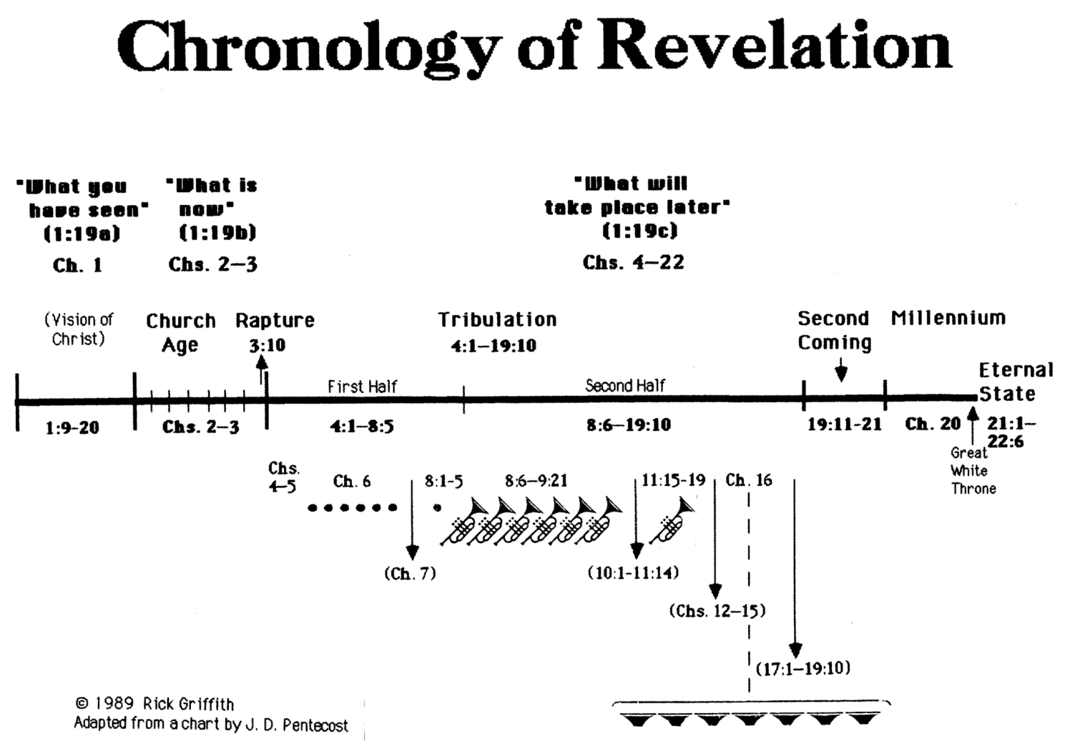
启 示 录 的 年 表
340
“你看到什么”
(1:19a)
第 1 章
“现在是什么”
(1:19b)
第 2–3 章
“以后会发生什么”
第 4–22 章
基督揭露
教会揭露
被提
3:10
苦难
4:1 – 19:10
第二
次来
千禧年
永恒的状态
上半
下半年
白色的大宝座的审判
Copyright 1989 Rick Griffith
Adapted from a chart by J. D. Pentecost
Notes:
The 3 main divisions of Revelation are summarized in 1:19
The 3 main cycles of judgment are squared in blue
The 4 parenthetical sections appear in parentheses within the scrolls. They do not advance the chronology but add important information that is not associated with a particular judgment.
启示录的三个主要部分在 1:19 中得到了总结。
三个主要的审判循环用蓝色标出。
四个插入性的部分以括号的形式出现在卷轴中。它们并不推进时间顺序，而是补充了一些与特定审判无关的重要信息。

Slide 6
Slides on
启示录 7

Slide 7
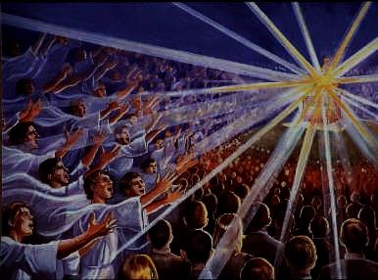
我听见以色列人、各支派中受印的数目、有 144,000:
犹大支派中受印的有12,000
流便支派中有12,000
迦得支派中有12,000
亚设支派中有12,000
拿弗他利支派中有12,000
玛拿西支派中有12,000
西缅支派中有12,000
利未支派中有12,000
以萨迦支派中有12,000
西布伦支派中有12,000
约瑟支派中有 12,000
便雅悯支派中受印的有12,000
144,000 聚在一处 (7:1-8)

Slide 8

托马斯·施赖纳博士的视频
Video of Dr. Thomas Schreiner

Slide 9
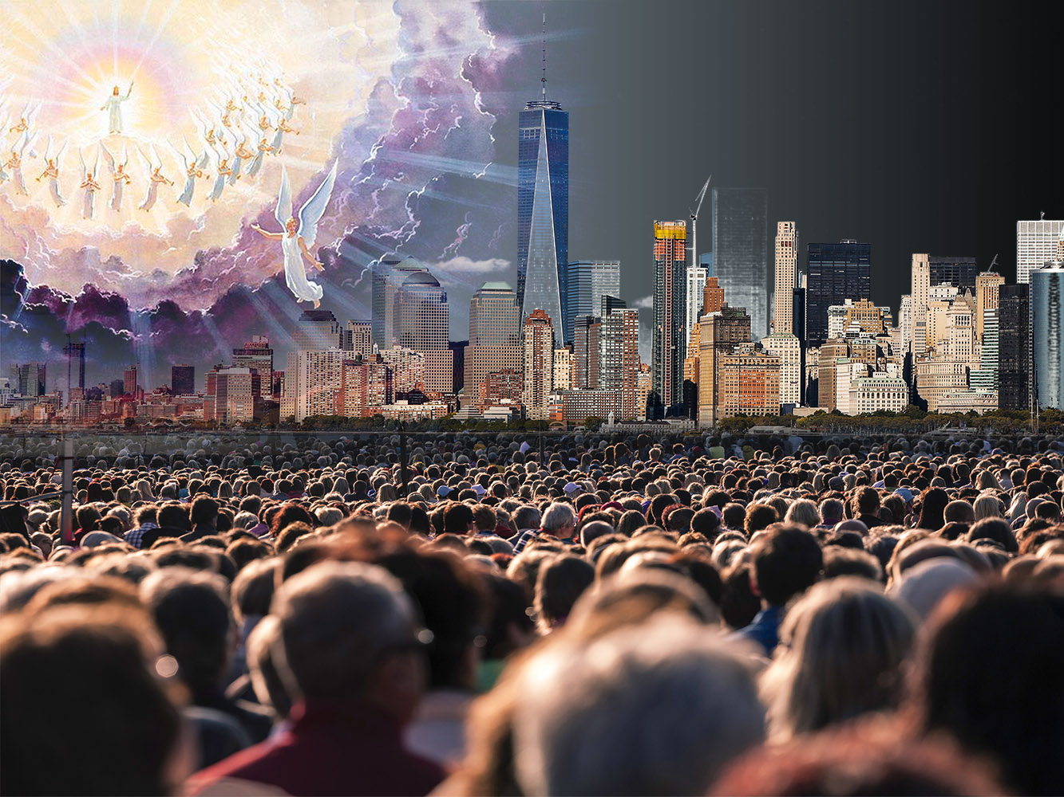
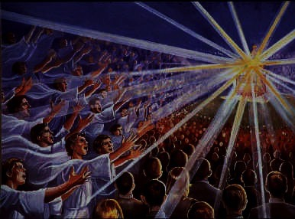
象征性的 还是实际的144,000？
377
象征性（教会）
字面意义（犹太人）
1
启示录第6章问谁能承受神的忿怒，第7章回答说所有被印记的，因此这必须指教会。
• 被列出的144,000名犹太人回答了这个问题，因此不需要被属灵化解释。
—汤姆·施赖纳（Tom Schreiner），南方神学院

Slide 10
象征性的 还是实际的144,000？
377
象征性（教会）
字面意义（犹太人）
2
启示录第14章显示，被印记的是被救赎的人，因此这是全面性的。
144,000人被描绘为被救赎者的一部分，其中也包括外邦人。
—汤姆·施赖纳（Tom Schreiner），南方神学院

Slide 11
象征性的 还是实际的144,000？
377
象征性（教会）
字面意义（犹太人）
3
在启示录第5章，约翰看到的是狮子，但他看见的是羔羊。因此，在启示录第7章，他听到144,000的数字，但看到的却是无数的群众，这表明两者是等同的。
这段经文反对将两者等同，因为它明确计算了144,000人，但同时指出那庞大的群众是无法计算的。
—汤姆·施赖纳（Tom Schreiner），南方神学院

Slide 12
象征性的 还是实际的144,000？
377
象征性（教会）
字面意义（犹太人）
4
启示录经常使用象征性的数字，因此144,000代表 12 × 12,000。
启示录中的每个数字都完全可以按照字面意义理解为实际的数字。
—汤姆·施赖纳（Tom Schreiner），南方神学院

Slide 13
象征性的 还是实际的144,000？
377
象征性（教会）
字面意义（犹太人）
5
犹太人被称为“撒但的会堂”（启 2:9；3:9），因此犹太人在启示录中并没有被正面描绘。
然而，在启示录第7章中，犹太人确实被正面描绘，因为144,000人将被封印，并为神作见证。
—汤姆·施赖纳（Tom Schreiner），南方神学院

Slide 14
象征性的 还是实际的144,000？
377
象征性（教会）
字面意义（犹太人）
6
这份支派名单与圣经中的其他支派名单都不相匹配，其中犹大支派被列为首位，以显示神的子民在耶稣的权柄之下，因祂来自犹大支派。
“圣经中包含29份以色列支派的名单”（Walvoord，《圣经知识注释》），其排列方式各有不同（参见第379页）。
—汤姆·施赖纳（Tom Schreiner），南方神学院

Slide 15
象征性的 还是实际的144,000？
377
象征性（教会）
字面意义（犹太人）
7
未来犹太人的支派名单是不可能列出的，因为今天没有任何犹太人知道自己属于哪个支派。
神知道每个犹太人的起源，因此我们今天不需要知道这一点。
—汤姆·施赖纳（Tom Schreiner），南方神学院

Slide 16
象征性的 还是实际的144,000？
377
象征性（教会）
字面意义（犹太人）
8
如果我们按字面意思理解这十四万四千人，那么这一段经文就不是关于我们的，而是关于犹太人的故事。
圣经的大部分内容记录了旧约中犹太人的历史，但这仍然是教会的根基。
—汤姆·施赖纳（Tom Schreiner），南方神学院

Slide 17
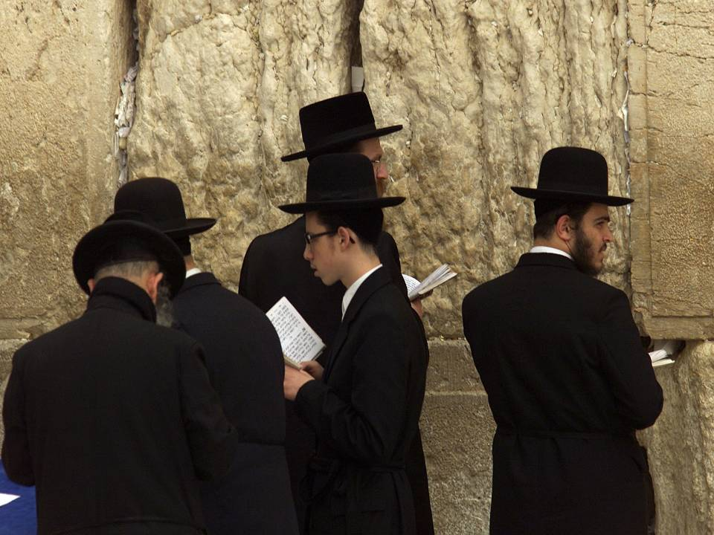
144,000 聚 在一处 (7:1-8)
Notes:
even the Jews “which pierced Him”
甚至“刺透祂的”犹太人

Slide 18
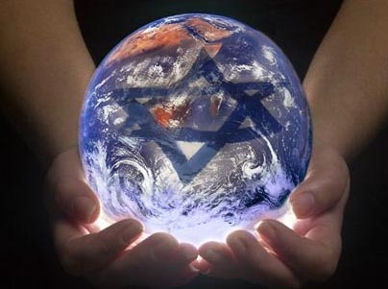
神对以色列人仍然有计划
377
Notes:
even the Jews "which pierced Him"
甚至“刺透祂的”犹太人

Slide 19
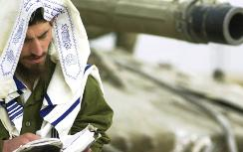
虽然 以色列被大多数国家认为是当今世界的麻烦， 但是…
378

Slide 20
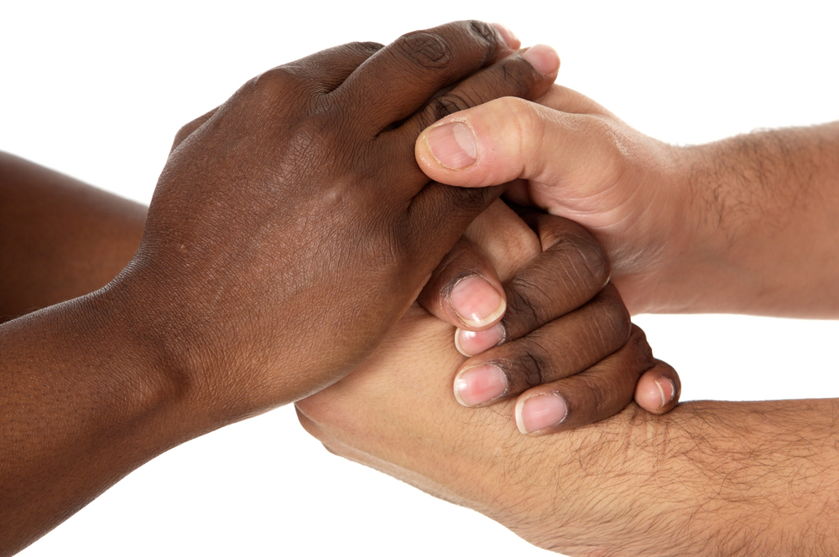
“这天国的福音要传遍天下，对万民作见证，然后末期才来到。(马太福音24:14).
378
神将透过144，000 犹太人把福音传给
许多外邦人！
Notes:
“While we are not told explicitly in Scripture that the 144,000 Jews are God’s special witnesses, and that the Gentile host is saved through their ministry, this appears to be a logical deduction; otherwise, why are they associated in this chapter? The parallel with Matthew 24:14 also indicates that the 144,000 will witness for the Lord during the Tribulation” (Wiersbe).
“虽然圣经并未明确告诉我们这十四万四千名犹太人是神特别的见证人，并且外邦人的大群得救是通过他们的事工，但这似乎是一个合乎逻辑的推论；否则，为什么他们会在这一章中被联系在一起呢？马太福音 24:14 的平行经文也表明，这十四万四千人将在大灾难期间为主作见证”（Wiersbe）。

Slide 21
对比两组被救的人
378
144,000 | 无数的人
7:1-8 | 7:9-17
犹太人 | 各国的外邦人
固定的数目 | 不能计数
以色列人的支派 | 从各国、各族、各民、 各方来的
额头有神的印 (7:3-4) | “曾用羔羊的血把衣裳洗白净了。” (7:14)
在地上 | 站在天堂 里

Slide 22
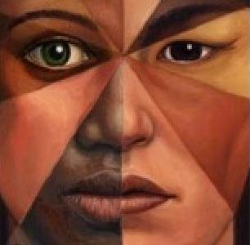
多种族的人们

Slide 23
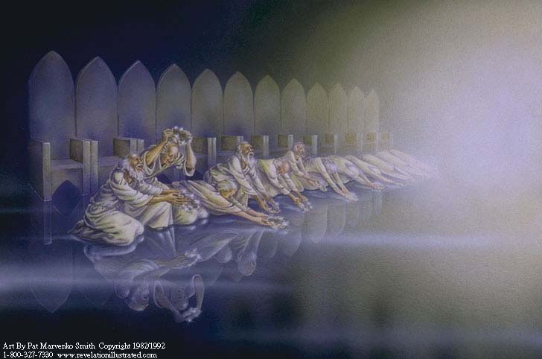
长老们放下他们的冠冕 (7:11)

Slide 24
380
文学构思：6:1-17； 8:1—9:21 和11:15-19；15:1—16:12和16:17—21:27
启示录文学结构的理论 | 印 |  |  | 号角 |  |  |  | 碗
 | 1-6 | ( ) | 7 | 1-6 | ( ) | 7 | ( ) | 1-6 | ( ) | 7 | ( )
插入语在每个审判系列的第六和第七个审判之间 |  | 7:1-17 |  |  | 10:1—11:14 |  |  |  | 16:13-16
插入语在号角审判和碗系列之间 |  |  |  |  |  |  | 12:1—14:20
插入语在碗系列和描述耶稣再来之间 |  |  |  |  |  |  |  |  |  |  | 17:1—19:10
印、号角、碗相互关系的建议
所有审判是同时进行的，并在重复时强化。 __________________印______________________ _________________号角_____________________ __________________碗______________________ _______________________________________________________________________________________________ 这连续性的排列法设想有总共21个审判。 _____印____•_____号角____•_____碗_________ _______________________________________________________________________________________________ 这伸缩性的安排是让第七印来介绍号角 第七印 系列并由后者解释 第七印，然后第七号角 第七号角 介绍并被碗系列解释。所以，七个碗就是 ____1 2 3 4 5 6 __1 2 3 4 5 6___1 2 3 4 5 6 7_____ 第七号角，七个号角就是第七印。 印 号角 碗
Adapted from H. Wayne House, Chronological & Background Charts of the NT, 18, based on Robert G. Gromacki, NT Survey (Grand Rapids: Baker, 1974)

Slide 25
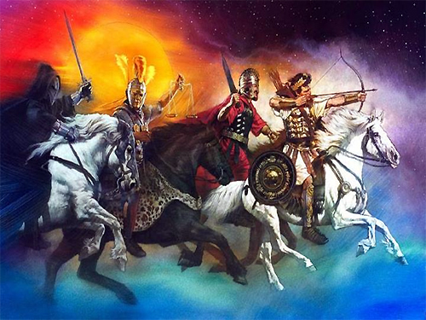
四种不同类型的马(6:1-8)

Slide 26
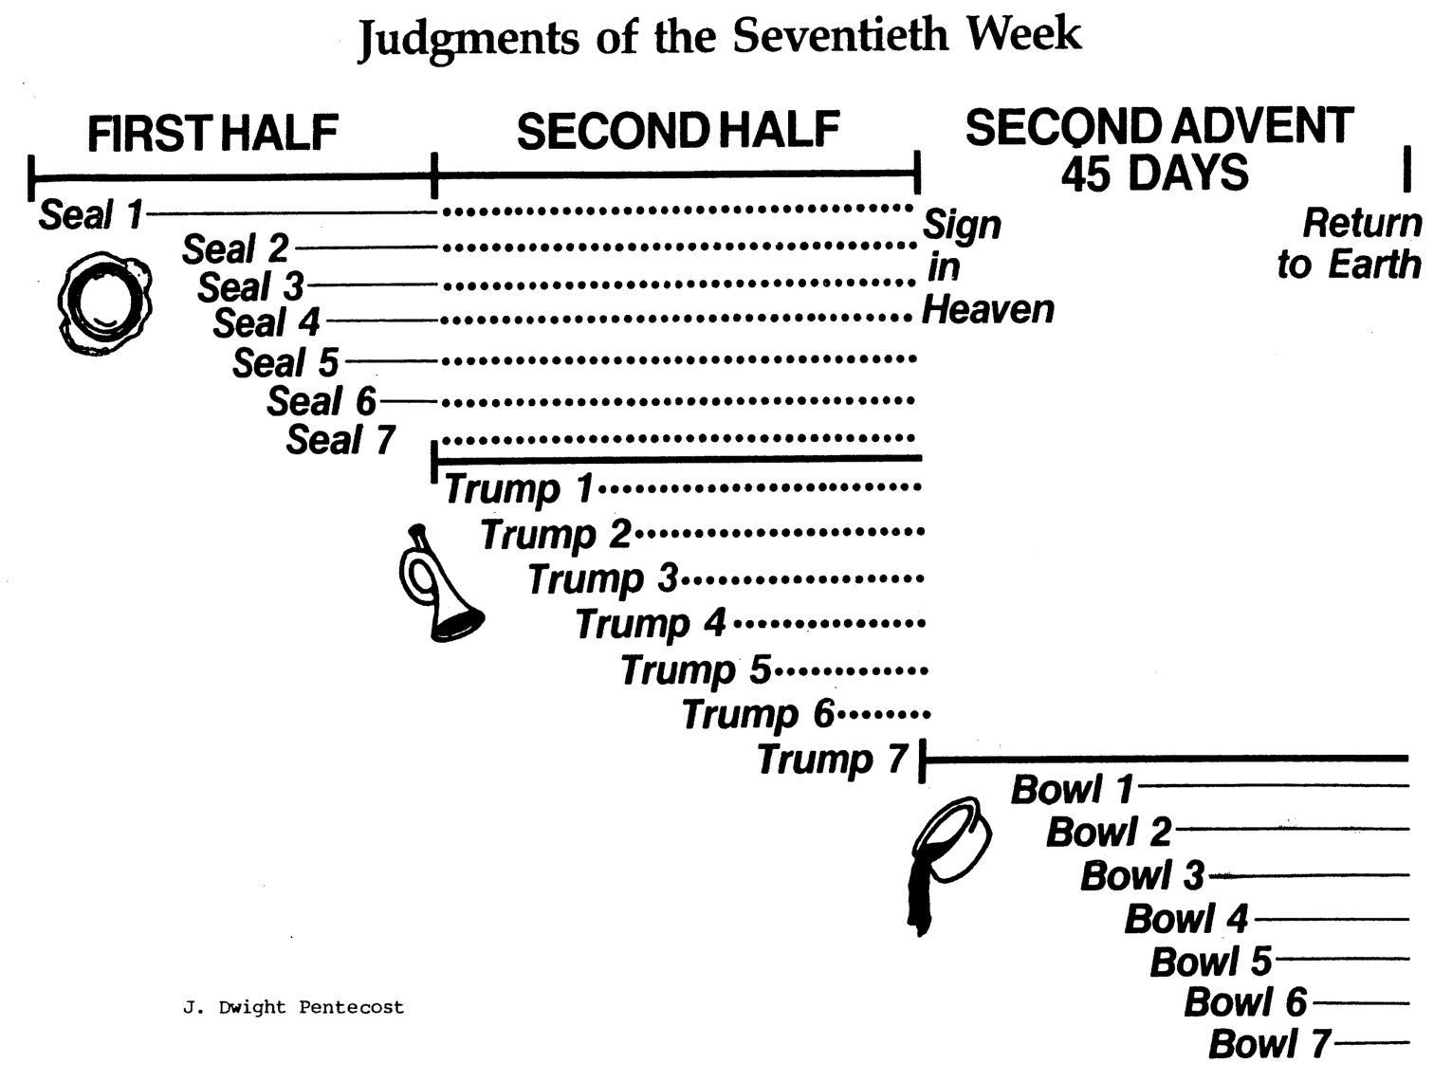
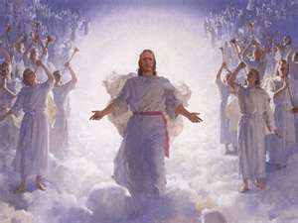
第七十周的审判
337
前半
后半
第二来临
45 天
印 1
启示录 8：7
第 一 位 天 使 吹 号 ， 就 有 雹 子 与 火 搀 着 血 丢 在 地 上 ； 地 的 三 分 之 一 和 树 的 三 分 之 一 被 烧 了 ， 一 切 的 青 草 也 被 烧 了 。
印 2
印 3
印 4
印 5
印 6
印 7
号角
号角
号角
为什么一连串地发生？
号角
号角
正式文章的阅读
1260 天 (启示录 12:6)
号角1会在第六印过后开始
审判不会再重复
号角
号角
金碗
金碗
金碗
金碗
金碗
金碗
金碗

Slide 27
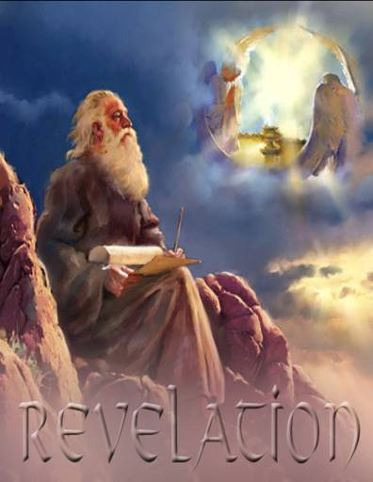
启示录

Slide 28
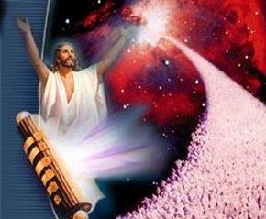
基督的主权在未来的胜利
主权是属于基督 (1)
主权在教会 (2–3)
主权在末日的事件 (4–22)

Slide 29
Slides on
启示录 8

Slide 30
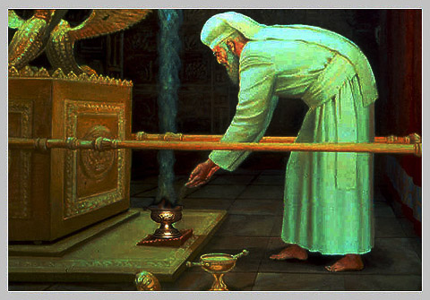
香
(启示录 8:3-5)
“3 另 有 一 位 天 使 ， 拿 着 金 香 炉 来 ， 站 在 祭 坛 旁 边 。 有 许 多 香 赐 给 他 ， 要 和 众 圣 徒 的 祈 祷 一 同 献 在 宝 座 前 的 金 坛 上 。 4 那 香 的 烟 和 众 圣 徒 的 祈 祷 从 天 使 的 手 中 一 同 升 到 神 面 前 。 5 天 使 拿 着 香 炉 ， 盛 满 了 坛 上 的 火 ， 倒 在 地 上 ； 随 有 雷 轰 、 大 声 、 闪 电 、 地 震 。”

Slide 31
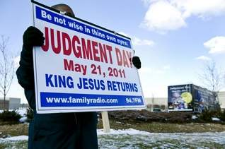
审判的日子： 2011年5月21日
不要自以为有智慧。
（箴言 3:7）
审判日！
2011年5月21日
君王耶稣再来
www.familyradio.com 94.7FM
Notes:
http://www.astheworldends.com/2011/01/touring-trio-says-world-ends-on-may-21.html
Saturday, 22 January 2011
Touring trio says world ends on May 21
Gary Daniels calls May 21 a special date. He also says it will be the end of the world.
"In Ezekiel 33, it reads, "We have to blow the trumpet when we see the sword coming,' " he said.
"That sword, in essence, is the Lord Jesus Christ, bringing Judgment Day of this world on May 21, 2011."
Daniels, Eddie Ramos and Roman Perry stood on Route 38 opposite the Cherry Hill Mall Friday afternoon holding signs trumpeting Judgment Day, when "Jesus makes his triumphal return, which will produce a worldwide earthquake."
May 21, 2011, is also the 7,000-year anniversary of the flood that made a name for a Biblical figure named Noah.
Daniels, Ramos and Perry dropped everything six months ago to tour the country -- from Toronto to Miami -- and get the word out.
"God is commanding us to warn the world of impending judgment," Perry said.
Ramos, a Millville resident and father of three, left behind an electrical construction business. Perry, a Maryland resident, worked in the music industry and Daniels, a Philadelphia native, was a supervisor in a nursing home company.
"It's just going to be like the days of Noah," said Perry. "No one knew the exact day when the flood was going to come."
Some Route 38 drivers honked their horns; others looked on curiously. Ramos said the public mostly scoffs.
"They say "We'll see you May 22.' That's probably the most popular quote," he said.
The three men say the Biblical prophecy is simple, although not everyone will pick up on its message.
"The Bible is filled with hidden spiritual, parabolic, dark sayings and all of it is . . . pointing to this date," explained Daniels.
"Everything we've learned, every truth, every principle, has built up all the way to this date."
Source: http://www.courierpostonline.com/article/20110122/NEWS01/101220343/Touring-trio-says-world-ends-on-May-21
巡回三人组称世界将在5月21日终结
2011年1月22日，星期六
加里·丹尼尔斯（Gary Daniels）称5月21日是一个特殊的日子。他还说，那将是世界的终结。
“以西结书33章写道：‘当我们看到刀剑临到时，必须吹角警戒’，”他说。
“那把刀剑，本质上就是主耶稣基督，他将在2011年5月21日带来世界的审判日。”
周五下午，丹尼尔斯、埃迪·拉莫斯（Eddie Ramos）和罗曼·佩里（Roman Perry）站在38号公路上，对面是樱桃山购物中心（Cherry Hill Mall），他们举着标语宣传审判日的到来，宣告“耶稣凯旋归来，将引发全球大地震。”
2011年5月21日也是圣经人物挪亚所经历的大洪水的7,000周年纪念日。
丹尼尔斯、拉莫斯和佩里六个月前放下了所有事务，开始在全国巡回宣传，从多伦多到迈阿密，广传这则信息。
“上帝命令我们警告世界即将到来的审判，”佩里说。
来自米尔维尔（Millville）的拉莫斯是三个孩子的父亲，他放弃了自己的电力建设公司。来自马里兰州的佩里曾在音乐行业工作，而丹尼尔斯则是费城人，曾在一家养老院公司担任主管。
“这就像挪亚的时代，”佩里说。“当时没有人知道洪水何时会来。”
一些行驶在38号公路上的司机按响了喇叭，还有些人好奇地张望。拉莫斯说，大多数公众对此嗤之以鼻。
“他们说，‘我们5月22日再见。’ 这可能是最流行的一句话。”
这三个人坚称圣经的预言很简单，尽管并非所有人都能领悟它的信息。
“圣经充满了隐藏的属灵信息、寓言和深奥的言辞，而所有这些……都指向这个日期，”丹尼尔斯解释道。
“我们所学到的一切，每一个真理，每一个原则，都汇聚到了这一天。”
来源：
Courier Post Online

Slide 32

審 判 的 内 容
338
 | 印記 | 號 角 | 碗
1 | 白 :征服者 | 雹與火 : 1/3 的樹和青草 | 毒瘡
2 | 紅 : 戰爭 | 火 : 1/3 的海中活物 | 海變血
3 | 黑 : 饑荒 | 星 : 1/3的泉源 | 泉源變血
4 | 灰 : 死亡 | 黑暗 : 1/3 的日月星 | 日頭烤人
 |  | (號 角 5 - 7 是 灾 祸)
5 | 殉道者的肯定 | 灾 祸 #1 : 蝗 虫 | 獸的國黑暗
6 | 愤怒: 地震, 徵兆 | 灾 祸 #2 : 伯拉大河的使者 | 伯拉大河的水涸乾
 | (144,000 受印) | (號 角 #7 = 奥 秘)
7 | 寂静约二刻 | 灾 祸 #3 :迫近的胜利 | 雷轰和地震
馬 匹
灾 祸
Adapted from Robert Gromacki, NT Survey and Wayne House, Chronological & Background Charts of the NT, 19

Slide 33
七小号判决
(启 示 录 . 8–9)
“当羔羊开第七印上滚动，但在整个天上寂静了大约半小时。我看到的七位天使谁站在上帝面，他们赐给七枝小号“
(启 示 录 8:1-2 NLT).

Slide 34
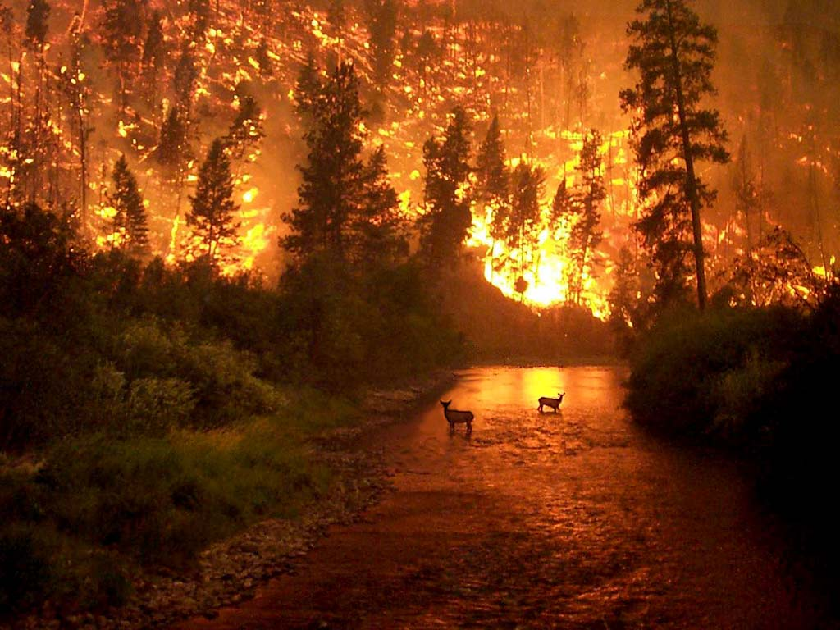
第一个号角(8:7)
7 第 一 位 天 使 吹 号 ， 就 有 雹 子 与 火 搀 着 血 丢 在 地 上 ； 地 的 三 分 之 一 和 树 的 三 分 之 一 被 烧 了 ， 一 切 的 青 草 也 被 烧 了 。 （启示录8：7）

Slide 35
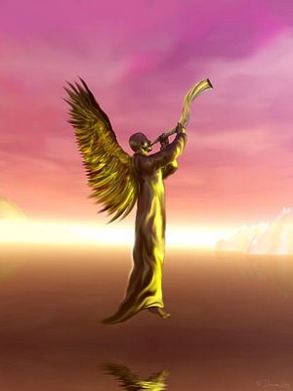
审判的号角
#2 - #4
#2 火: 1/3 海 中的活物
#3 烧着的大星: 1/3 泉源
#4 黑暗: 1/3 太阳， 月亮， 星星

Slide 36
Slides on
启示录 9

Slide 37

巨星
(吹号 #5 = 灾祸 #1)
“第 五 位 天 使 吹 号 ， 我 就 看 见 一 个 星 从 天 落 到 地 上。。。”
(启示录 9:1a).

Slide 38
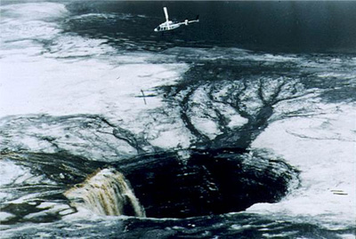
无低坑
(号角 #5 = 灾祸 #1)
“。。。有 无 底 坑 的 钥 匙 赐 给 他 。2 他 开 了 无 底 坑 ， 便 有 烟 从 坑 里 往 上 冒 ， 好 像 大 火 炉 的 烟 ； 日 头 和 天 空 都 因 这 烟 昏 暗 了 。”
(启示录 9:1b-2).

Slide 39
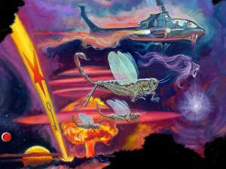
蝗虫
(号角 #5 = 灾祸 #1)
“有 蝗 虫 从 烟 中 出 来 ， 飞 到 地 上 ； 有 能 力 赐 给 他 们 ， 好 像 地 上 蝎 子 的 能 力 一 样
” (启示录 9:3).

Slide 40
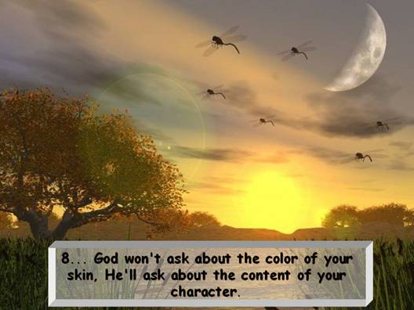
蝗虫
(吹号 #5 = 灾祸 #1)
381
"有蝗虫从烟里出来到了地上； 有能力赐给牠们， 好像地上蠍子的能力一样" (9:3).

Slide 41
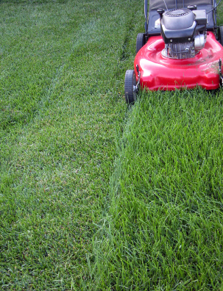
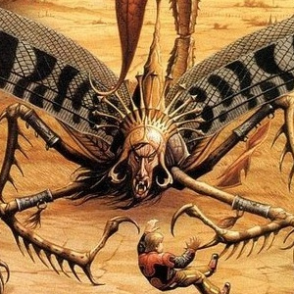
蝗虫
(吹号 #5 = 灾祸 #1)
并 且 吩 咐 他 们 说 ， 不 可 伤 害 地 上 的 草 和 各 样 青 物 ， 并 一 切 树 木 ， 惟 独 要 伤 害 额 上 没 有 神 印 记 的 人
(启示录 9:4)

Slide 42
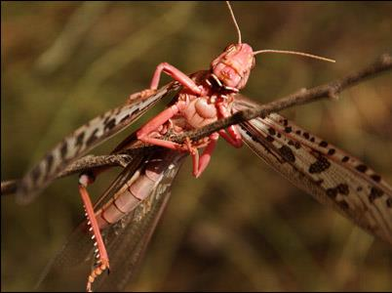
蝗虫
(吹号 #5 = 灾祸 #1)
5 但 不 许 蝗 虫 害 死 他 们 ， 只 叫 他 们 受 痛 苦 五 个 月 。 这 痛 苦 就 像 蝎 子 螫 人 的 痛 苦 一 样 。6 在 那 些 日 子 ， 人 要 求 死 ， 决 不 得 死 ； 愿 意 死 ， 死 却 远 避 他 们 。
(启示录 9:5-6)

Slide 43
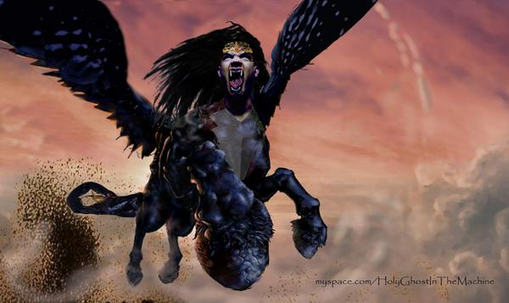
蝗虫
(吹号 #5 = 灾祸 #1)
381
"蝗虫的形象， 好像是预备好了要上阵的战马一样。 牠们头上戴的好像金冠冕， 脸像人的面孔， 8 牠们的头发好像女人的头发， 牙齿好像狮子的牙齿" (9:7-8).

Slide 44
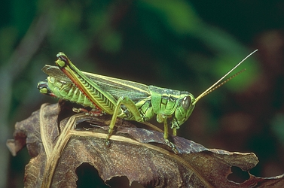
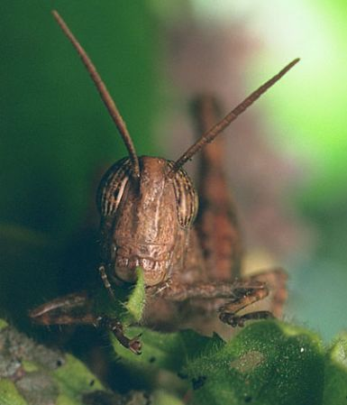
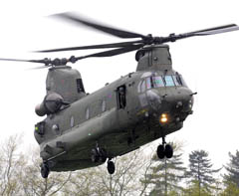
比喻?
“蝗 虫 的 形 状 ， 好 像 预 备 出 战 的 马 一 样 ， 头 上 戴 的 好 像 金 冠 冕 ， 脸 面 好 像 男 人 的 脸 面 。 ”
(启示录 9:7)
Notes:
44

Slide 45
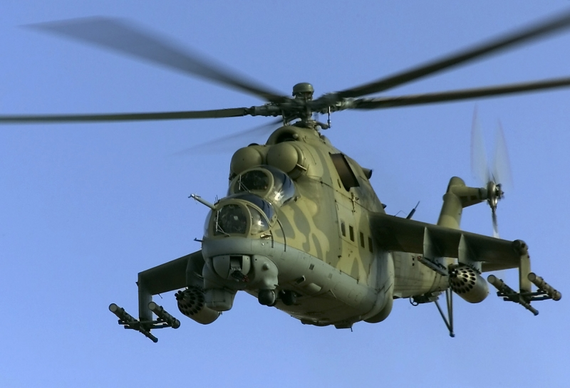
今日的战斗直升机？
“9 胸 前 有 甲 ， 好 像 铁 甲 。 他 们 翅 膀 的 声 音 ， 好 像 许 多 车 马 奔 跑 上 阵 的 声 音 。10 有 尾 巴 像 蝎 子 ， 尾 巴 上 的 毒 钩 能 伤 人 五 个 月 。”
(启示录 9:9-10)

Slide 46
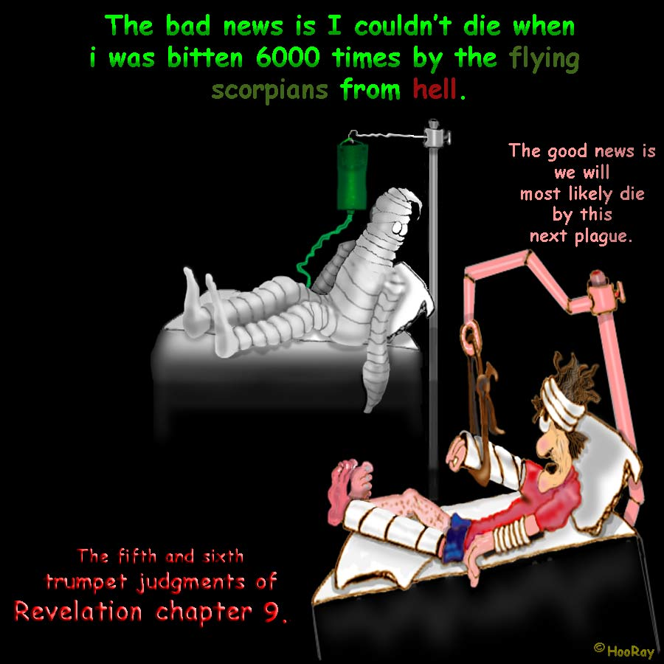
号角 5
号角 6
(9:1-12)
坏消息是：我被从地狱来的飞蝎子蜇了6000次还死不了。
382
好消息是：我们八成会死在下一次的灾祸中。

Slide 47
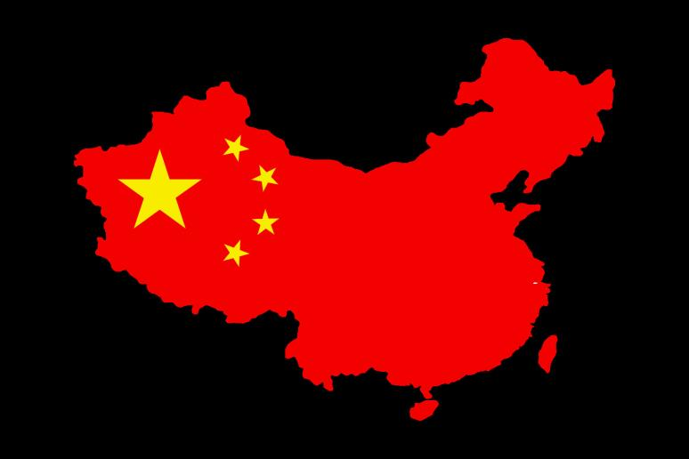
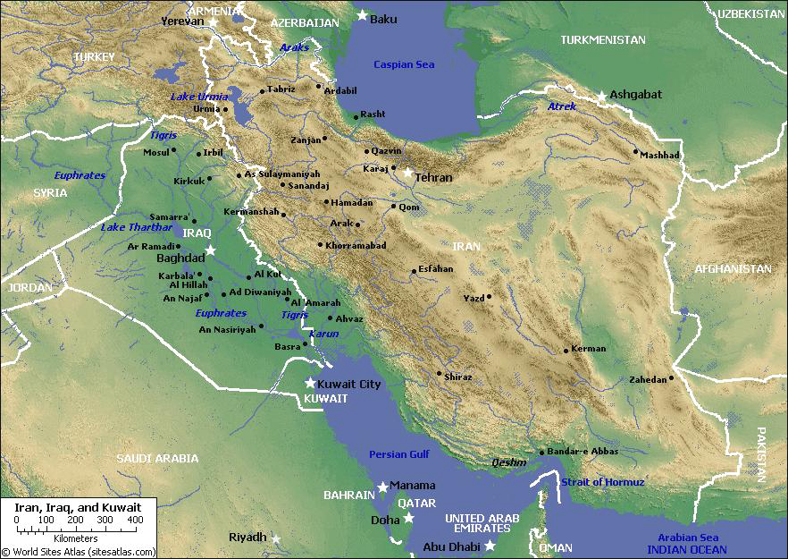
伯拉大河天使号角 #6)
339
马 军 有 二 万 万 ； 他 们 的 数 目 我 听 见 了 。
(9:16)
9:14
吩 咐 那 吹 号 的 第 六 位 天 使 ， 说 ： 把 那 捆 绑 在 伯 拉 大 河 的 四 个 使 者 释 放 了 。
那 四 个 使 者 就 被 释 放 ； 他 们 原 是 预 备 好 了 ， 到 某 年 某 月 某 日 某 时 ， 要 杀 人 的 三 分 之 一 。 (9:15)
Notes:
47

Slide 48
若不跟从正常的语法，
将会发生什么事呢？
启示录16:12
第六位天使把碗倒在幼发拉底大河上，河水就干了，为了要给那些从东方来的王预备道路。
100 解经书
57 解释
Notes:
48

Slide 49
200 万士兵
启示录 9:13-16
13 第六位天使吹号，我就听见有声音从神面前金坛的四角出来，14 吩咐那吹号的第六位天使，说：把那捆绑在幼发拉底大河的四个使者释放了。15 那四个使者就被释放；他们原是预备好了，到某年某月某日某时，要杀人的三分之一。16 马军有二万万；他们的数目我听见了。
339
Notes:
49

Slide 50
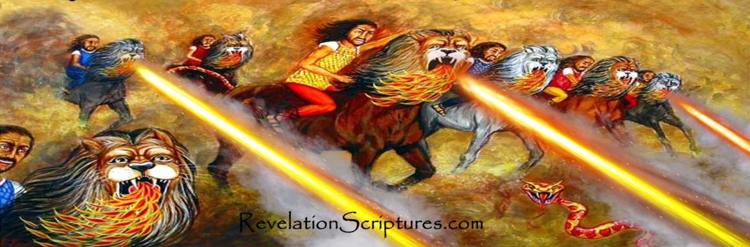
第六号（启示录 9:17-18）
382
“在异象中，我看见那些马和骑马的是这样：骑马的穿著火红紫青和硫磺色的胸甲，马的头好象狮子头，有火、烟和硫磺从马的口中喷出来。18马口中喷出来的火、烟和硫磺这三种灾害，杀死了人类的三分之一。” (9:17-18 新译本).

Slide 51
Slides on
启示录 10

Slide 52

神恩的三个证据…
上帝的
恩典
(
)
10–11
见证人
12
撒旦
13–14
追随者

Slide 53
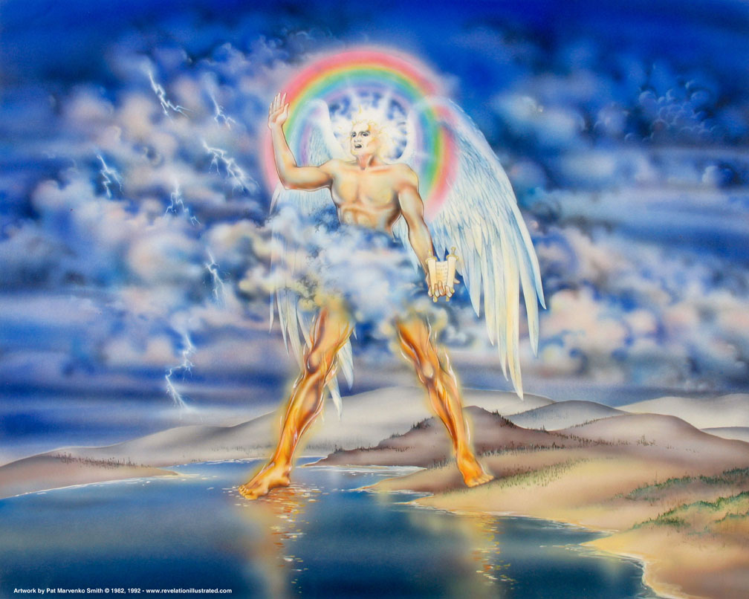
I. 耶稣将显明神的话语对信徒和不信者有相反的影响（启示录 10 章）。
Notes:
"The fact that the angel's face is "as the sun" corresponds to the description of Jesus Christ in Revelation 1:16; his feet correspond to the Lord's description in Revelation 1:15. His voice like a lion suggests Revelation 5:5. This being could well be our Lord Jesus Christ, appearing to John as a kingly angel. Jesus often appeared in the Old Testament as "the Angel of the Lord" (Ex. 3:2; Jud. 2:4; 6:11–12, 21–22; 2 Sam. 24:16). This was a temporary manifestation for a special purpose, not a permanent incarnation.
Two other characteristics would suggest identifying the angel as Jesus Christ: the book in his hand and the awesome posture that he assumed. The little book contains the rest of the prophetic message that John will deliver. Since our Lord was the only One worthy to take the scroll and break the seals (Rev. 5:5ff), it might well be concluded that He is the only One worthy to give His servant the rest of the message.
The angel's posture is that of a conqueror taking possession of his territory. He is claiming the whole world (see Josh. 1:1–3). Of course, only the victorious Savior could make such a claim. The Antichrist will soon complete his conquest and force the whole world to submit to his control. But before that happens, the Savior will claim the world for Himself, the inheritance that His Father promised Him (Ps. 2:6–9). Satan roars like a lion to frighten his prey (1 Peter 5:8), but the Lion of Judah roars to announce victory (see Ps. 95:3–5; Isa. 40:12–17)" (Wiersbe).
天使的脸“如同太阳”与耶稣基督在启示录 1:16 中的描述相对应；他的脚与主在启示录 1:15 中的描述相似。他的声音如同狮子，暗示启示录 5:5。这位存在很可能是我们的主耶稣基督，以威严的天使形象向约翰显现。耶稣在旧约中曾多次以“耶和华的使者”身份出现（出埃及记 3:2；士师记 2:4；6:11-12, 21-22；撒母耳记下 24:16）。这是为了特殊目的而作的临时显现，并非永久的道成肉身。
还有两个特征表明这位天使可能是耶稣基督：他手中的小书卷和他所采取的威严姿态。小书卷包含了约翰即将传达的余下预言信息。由于我们的主是唯一配得拿书卷并揭开七印的（启示录 5:5 及后续经文），因此可以推测，他也是唯一配得将其余的信息传递给他的仆人的。
天使的姿态如同一位征服者，占领自己的疆土。他在宣告对全世界的主权（参见约书亚记 1:1-3）。当然，只有得胜的救主才能如此宣告。敌基督很快将完成他的征服，并迫使全世界屈服于他的掌控。但在此之前，救主将先行宣告这世界属于他，这正是天父应许赐给他的产业（诗篇 2:6-9）。撒但如同吼叫的狮子，试图恐吓他的猎物（彼得前书 5:8），但犹大支派的狮子却是以咆哮宣告胜利（参见诗篇 95:3-5；以赛亚书 40:12-17）。（摘自 Wiersbe）

Slide 54
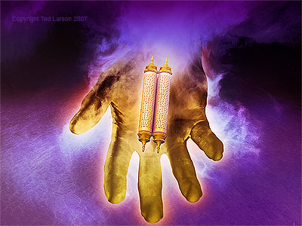
手 里 拿 著 小 书 卷 的 天 使
(10:1)
382
Notes:
"The fact that the angel's face is "as the sun" corresponds to the description of Jesus Christ in Revelation 1:16; his feet correspond to the Lord's description in Revelation 1:15. His voice like a lion suggests Revelation 5:5. This being could well be our Lord Jesus Christ, appearing to John as a kingly angel. Jesus often appeared in the Old Testament as "the Angel of the Lord" (Ex. 3:2; Jud. 2:4; 6:11–12, 21–22; 2 Sam. 24:16). This was a temporary manifestation for a special purpose, not a permanent incarnation.
Two other characteristics would suggest identifying the angel as Jesus Christ: the book in his hand and the awesome posture that he assumed. The little book contains the rest of the prophetic message that John will deliver. Since our Lord was the only One worthy to take the scroll and break the seals (Rev. 5:5ff), it might well be concluded that He is the only One worthy to give His servant the rest of the message.
The angel's posture is that of a conqueror taking possession of his territory. He is claiming the whole world (see Josh. 1:1–3). Of course, only the victorious Savior could make such a claim. The Antichrist will soon complete his conquest and force the whole world to submit to his control. But before that happens, the Savior will claim the world for Himself, the inheritance that His Father promised Him (Ps. 2:6–9). Satan roars like a lion to frighten his prey (1 Peter 5:8), but the Lion of Judah roars to announce victory (see Ps. 95:3–5; Isa. 40:12–17)" (Wiersbe).
天使的脸“如同太阳”与耶稣基督在启示录 1:16 中的描述相对应；他的脚与主在启示录 1:15 中的描述相似。他的声音如同狮子，暗示启示录 5:5。这位存在很可能是我们的主耶稣基督，以威严的天使形象向约翰显现。耶稣在旧约中曾多次以“耶和华的使者”身份出现（出埃及记 3:2；士师记 2:4；6:11-12, 21-22；撒母耳记下 24:16）。这是为了特殊目的而作的临时显现，并非永久的道成肉身。
还有两个特征表明这位天使可能是耶稣基督：他手中的小书卷和他所采取的威严姿态。小书卷包含了约翰即将传达的余下预言信息。由于我们的主是唯一配得拿书卷并揭开七印的（启示录 5:5 及后续经文），因此可以推测，他也是唯一配得将其余的信息传递给他的仆人的。
天使的姿态如同一位征服者，占领自己的疆土。他在宣告对全世界的主权（参见约书亚记 1:1-3）。当然，只有得胜的救主才能如此宣告。敌基督很快将完成他的征服，并迫使全世界屈服于他的掌控。但在此之前，救主将先行宣告这世界属于他，这正是天父应许赐给他的产业（诗篇 2:6-9）。撒但如同吼叫的狮子，试图恐吓他的猎物（彼得前书 5:8），但犹大支派的狮子却是以咆哮宣告胜利（参见诗篇 95:3-5；以赛亚书 40:12-17）。（摘自 Wiersbe）

Slide 55
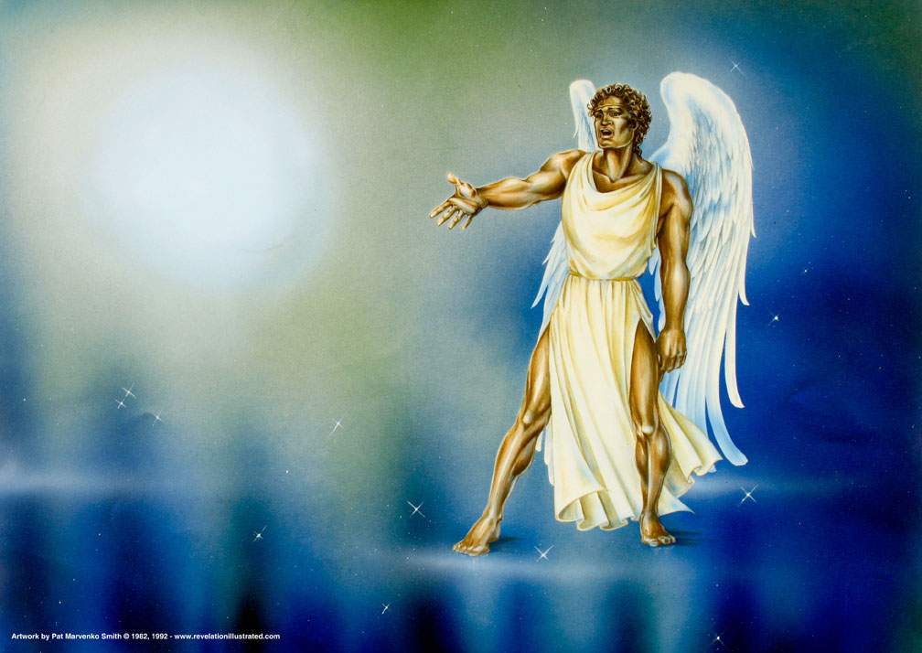
另一位大能的天使（启示录 5:2）
“谁配展开书卷，揭开封印？”

Slide 56
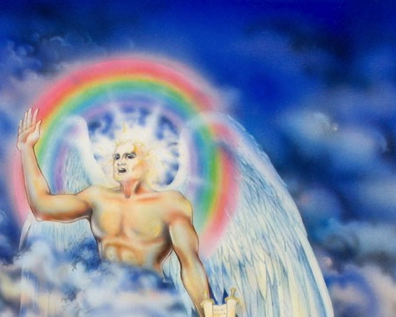
“我又看见一位大力的天使从天上降下来，身披云彩，头上有彩虹，脸像太阳，两脚像火柱一样，"
(10:1 新译本)
Notes:
"The fact that the angel's face is "as the sun" corresponds to the description of Jesus Christ in Revelation 1:16; his feet correspond to the Lord's description in Revelation 1:15. His voice like a lion suggests Revelation 5:5. This being could well be our Lord Jesus Christ, appearing to John as a kingly angel. Jesus often appeared in the Old Testament as "the Angel of the Lord" (Ex. 3:2; Jud. 2:4; 6:11–12, 21–22; 2 Sam. 24:16). This was a temporary manifestation for a special purpose, not a permanent incarnation.
Two other characteristics would suggest identifying the angel as Jesus Christ: the book in his hand and the awesome posture that he assumed. The little book contains the rest of the prophetic message that John will deliver. Since our Lord was the only One worthy to take the scroll and break the seals (Rev. 5:5ff), it might well be concluded that He is the only One worthy to give His servant the rest of the message.
The angel's posture is that of a conqueror taking possession of his territory. He is claiming the whole world (see Josh. 1:1–3). Of course, only the victorious Savior could make such a claim. The Antichrist will soon complete his conquest and force the whole world to submit to his control. But before that happens, the Savior will claim the world for Himself, the inheritance that His Father promised Him (Ps. 2:6–9). Satan roars like a lion to frighten his prey (1 Peter 5:8), but the Lion of Judah roars to announce victory (see Ps. 95:3–5; Isa. 40:12–17)" (Wiersbe).
天使的脸“如同太阳”与耶稣基督在启示录 1:16 中的描述相对应；他的脚与主在启示录 1:15 中的描述相似。他的声音如同狮子，暗示启示录 5:5。这位存在很可能是我们的主耶稣基督，以威严的天使形象向约翰显现。耶稣在旧约中曾多次以“耶和华的使者”身份出现（出埃及记 3:2；士师记 2:4；6:11-12, 21-22；撒母耳记下 24:16）。这是为了特殊目的而作的临时显现，并非永久的道成肉身。
还有两个特征表明这位天使可能是耶稣基督：他手中的小书卷和他所采取的威严姿态。小书卷包含了约翰即将传达的余下预言信息。由于我们的主是唯一配得拿书卷并揭开七印的（启示录 5:5 及后续经文），因此可以推测，他也是唯一配得将其余的信息传递给他的仆人的。
天使的姿态如同一位征服者，占领自己的疆土。他在宣告对全世界的主权（参见约书亚记 1:1-3）。当然，只有得胜的救主才能如此宣告。敌基督很快将完成他的征服，并迫使全世界屈服于他的掌控。但在此之前，救主将先行宣告这世界属于他，这正是天父应许赐给他的产业（诗篇 2:6-9）。撒但如同吼叫的狮子，试图恐吓他的猎物（彼得前书 5:8），但犹大支派的狮子却是以咆哮宣告胜利（参见诗篇 95:3-5；以赛亚书 40:12-17）。（摘自 Wiersbe）

Slide 57
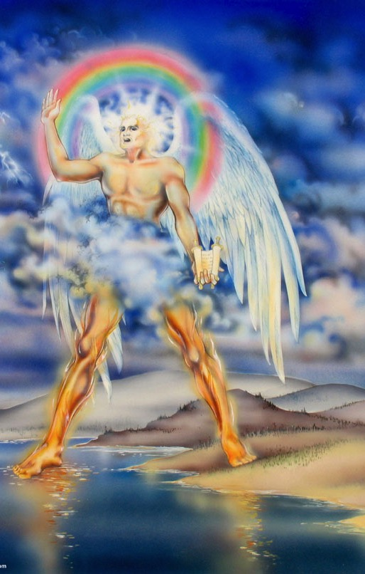
2手里拿着展开的小书卷。他的右脚踏在海上，左脚踏在地上，3大声呼喊，好象狮子吼叫。他呼喊的时候，就有七雷发声说话。 "
(10:2-3 新译本).
Notes:
"The fact that the angel's face is "as the sun" corresponds to the description of Jesus Christ in Revelation 1:16; his feet correspond to the Lord's description in Revelation 1:15. His voice like a lion suggests Revelation 5:5. This being could well be our Lord Jesus Christ, appearing to John as a kingly angel. Jesus often appeared in the Old Testament as "the Angel of the Lord" (Ex. 3:2; Jud. 2:4; 6:11–12, 21–22; 2 Sam. 24:16). This was a temporary manifestation for a special purpose, not a permanent incarnation.
Two other characteristics would suggest identifying the angel as Jesus Christ: the book in his hand and the awesome posture that he assumed. The little book contains the rest of the prophetic message that John will deliver. Since our Lord was the only One worthy to take the scroll and break the seals (Rev. 5:5ff), it might well be concluded that He is the only One worthy to give His servant the rest of the message.
The angel's posture is that of a conqueror taking possession of his territory. He is claiming the whole world (see Josh. 1:1–3). Of course, only the victorious Savior could make such a claim. The Antichrist will soon complete his conquest and force the whole world to submit to his control. But before that happens, the Savior will claim the world for Himself, the inheritance that His Father promised Him (Ps. 2:6–9). Satan roars like a lion to frighten his prey (1 Peter 5:8), but the Lion of Judah roars to announce victory (see Ps. 95:3–5; Isa. 40:12–17)" (Wiersbe).
天使的脸“如同太阳”与耶稣基督在启示录 1:16 中的描述相对应；他的脚与主在启示录 1:15 中的描述相似。他的声音如同狮子，暗示启示录 5:5。这位存在很可能是我们的主耶稣基督，以威严的天使形象向约翰显现。耶稣在旧约中曾多次以“耶和华的使者”身份出现（出埃及记 3:2；士师记 2:4；6:11-12, 21-22；撒母耳记下 24:16）。这是为了特殊目的而作的临时显现，并非永久的道成肉身。
还有两个特征表明这位天使可能是耶稣基督：他手中的小书卷和他所采取的威严姿态。小书卷包含了约翰即将传达的余下预言信息。由于我们的主是唯一配得拿书卷并揭开七印的（启示录 5:5 及后续经文），因此可以推测，他也是唯一配得将其余的信息传递给他的仆人的。
天使的姿态如同一位征服者，占领自己的疆土。他在宣告对全世界的主权（参见约书亚记 1:1-3）。当然，只有得胜的救主才能如此宣告。敌基督很快将完成他的征服，并迫使全世界屈服于他的掌控。但在此之前，救主将先行宣告这世界属于他，这正是天父应许赐给他的产业（诗篇 2:6-9）。撒但如同吼叫的狮子，试图恐吓他的猎物（彼得前书 5:8），但犹大支派的狮子却是以咆哮宣告胜利（参见诗篇 95:3-5；以赛亚书 40:12-17）。（摘自 Wiersbe）

Slide 58
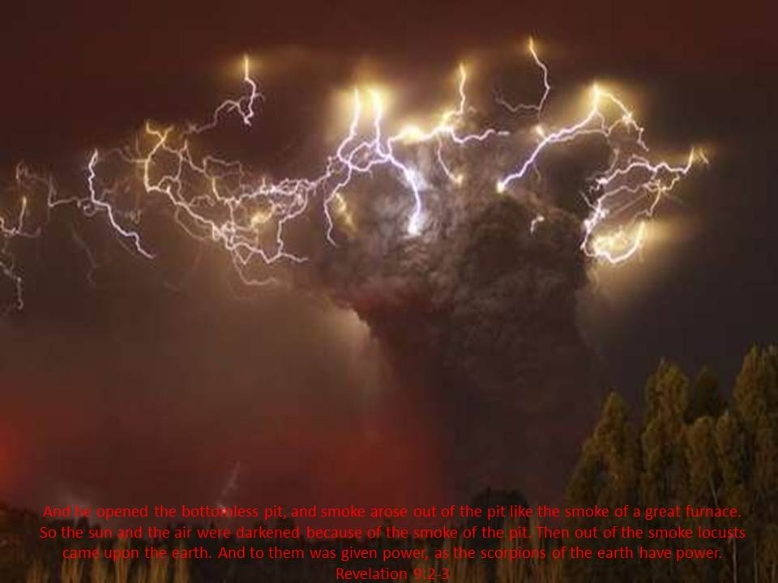
七雷 (10:4)
七 雷 发 声 之 後 ， 我 正 要 写 出 来 ， 就 听 见 从 天 上 有 声 音 说 ： 七 雷 所 说 的 ， 你 要 封 上 ， 不 可 写 出 来 。
(启 10:4)

Slide 59
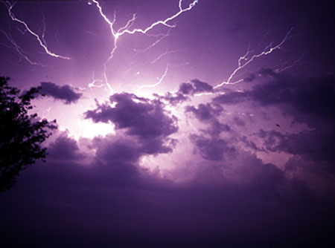
天使的警告 (10:5-7)
5 我 所 看 见 的 那 踏 海 踏 地 的 天 使 向 天 举 起 右 手 来 ，
6 指 着 那 创 造 天 和 天 上 之 物 ， 地 和 地 上 之 物 ， 海 和 海 中 之 物 ， 直 活 到 永 永 远 远 的 ， 起 誓 说 ： 不 再 有 时 日 了 （ 或 作 ： 不 再 耽 延 了 ） 。7 但 在 第 七 位 天 使 吹 号 发 声 的 时 候 ， 神 的 奥 秘 就 成 全 了 ， 正 如 神 所 传 给 他 仆 人 众 先 知 的 佳 音 。
(10:5-7)

Slide 60
Slides on
启示录 11

Slide 61
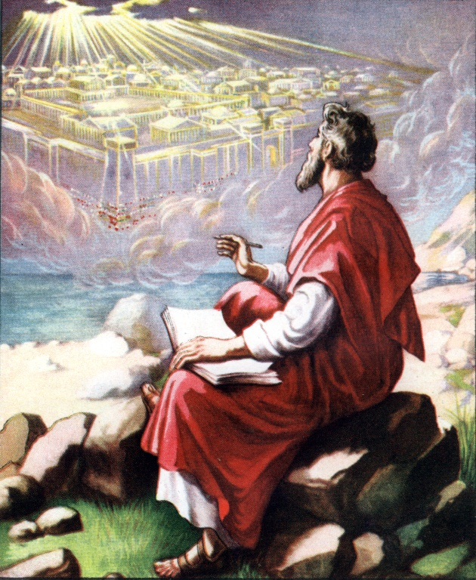
神的殿(11:1-13)
天堂?
或
世间?

Slide 62
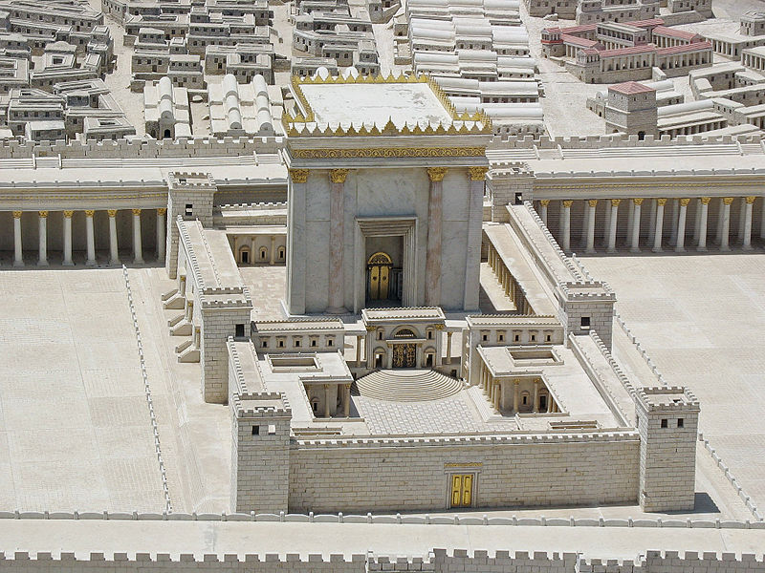
神的殿(11:1-2)
1 有 一 根 苇 子 赐 给 我 ， 当 作 量 度 的 杖 ， 且 有 话 说 ： 起 来 ！ 将 神 的 殿 和 祭 坛 ， 并 在 殿 中 礼 拜 的 人 都 量 一 量 。
2 只 是 殿 外 的 院 子 要 留 下 不 用 量 ， 因 为 这 是 给 了 外 邦 人 的 ； 他 们 要 践 踏 圣 城 四 十 二 个 月 。

Slide 63

把启示录11:1–2 灵意化而指神的殿是教会，将会造成几个严重的问题。
382
第一，使徒约翰怎能量一群无形的人，即便当时教会还在地上？
第二，若神殿是教会，那谁是礼拜的人，祭坛又是什么?
第三，既然教会是犹太人和外邦人合而为一的肢体 （以弗所书2：11及下文），为什么在这个殿里，外邦人被隔离？
最好的阐释是，这神殿是圣城耶路撒冷里一个实际的建筑物 (尼希米记 11:1, 18; 但以理书 9:24)。
Warren Wiersbe, Bible Exposition Commentary

Slide 64
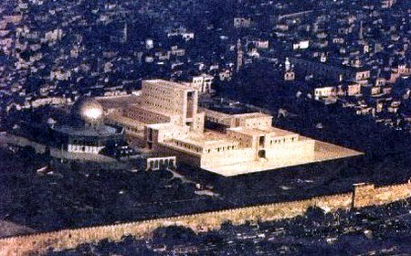
重新建立的殿？

Slide 65
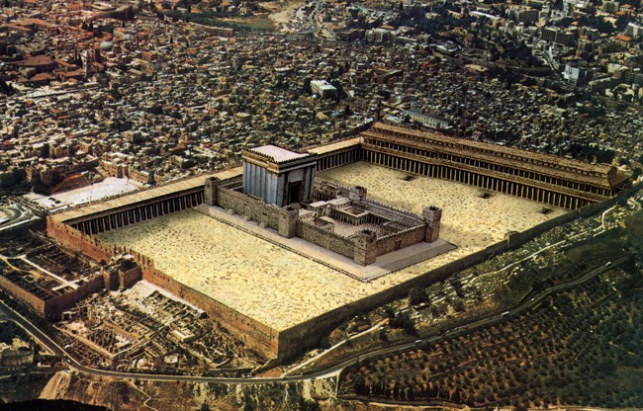
敌基督将与以色列签订一项为期 7年的条约（但以理书 9:27）
这可能会促使耶路撒冷圣殿的重建。
Artwork by Sunny Chandra

Slide 66
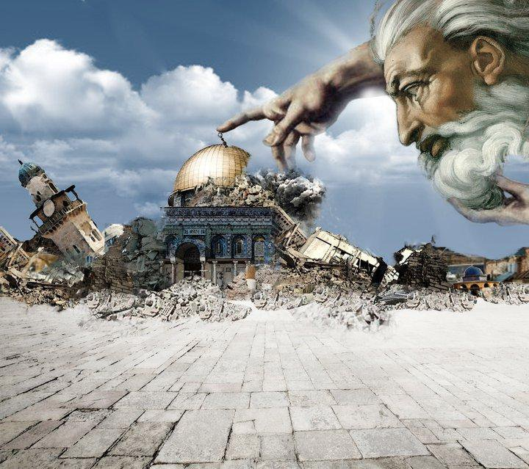
敌基督将与以色列签订一项为期 7年的条约（但以理书 9:27）
This will likely enable the rebuilding of the Jerusalem temple
Artwork by Sunny Chandra

Slide 67
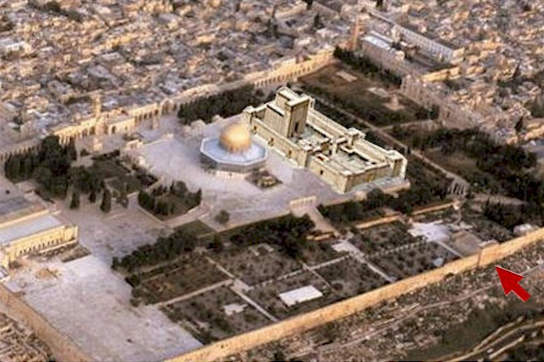
敌基督将与以色列签订一项为期 7年的条约（但以理书 9:27）
这可能会促使耶路撒冷圣殿的重建。
Artwork by Sunny Chandra

Slide 68
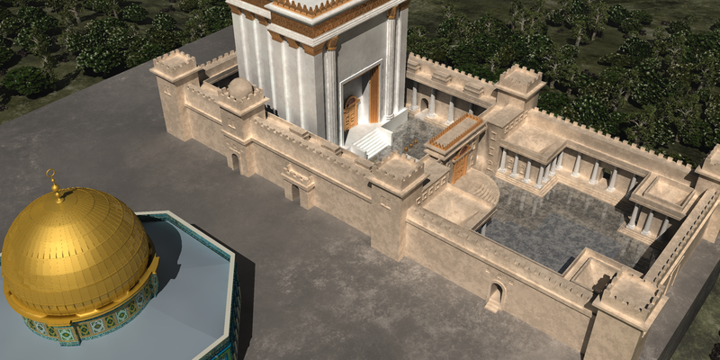
敌基督将与以色列签订一项为期 7年的条约（但以理书 9:27）
这可能会促使耶路撒冷圣殿的重建。
Artwork by Sunny Chandra

Slide 69

敌基督将与以色列签订一项为期 7年的条约（但以理书 9:27）
这可能会促使耶路撒冷圣殿的重建。
Artwork by Sunny Chandra

Slide 70

两个见证人(11:3)
我 要 使 我 那 两 个 见 证 人 ， 穿 着 毛 衣 ， 传 道 一 千 二 百 六 十 天 。

Slide 71

两 棵
橄 榄 树
(11:4)

Slide 72

两位见证人（启示录 11:5）
383
“若有人想要害他们，就有火从他们口中出来，烧灭仇敌。凡想要害他们的，都必须这样被杀。”

Slide 73


Revelation 11
启示录11章
335a
释经学上的一个例子
有一根好像量尺的芦苇赐给了我， 又有话说, “你起来，把神的圣所和祭坛，以及在里面敬拜的人，都量一量、数一数。但圣所外面的院子，不要量它，因为它已经给了外族人，他们要践踏圣城四十二个月。我要赐能力给我那两个穿着麻衣的见证人，他们要传道一千二百六十天。”

Slide 74

11:1 Measure
启 示 录 11
330a
术语或 表达 | Beale 象征性 | Osborne 象征性 - 直译性 | Thomas 直译性
1 “量 度” (11:1) | “神将来临在之真实的应许”; “神末世选民所受到的保护”; “直到耶稣再来时” | “圣徒在将来的大逼迫中，灵命的保存”; “教会之最终胜利的预告与期待。” | “一 个 上 帝 喜 爱 的 标 记”

Slide 75

量度的竿
(撒迦利亚书 2:1-4 CNV)
我又举目观看， 看见一人手里拿着量度用的绳子。 2 我问他： “你到哪里去？” 他对我说： “我要去量度耶路撒冷， 看看有多宽， 有多长。”

Slide 76


11:1 Temple
330a
启 示 录 11
术语或 表达 | Beale 象征性 | Osborne 象征性 - 直译性 | Thomas 直译性
2 “神 的 殿 (naon)” (11:1) | “教会的圣殿”; “基督徒”; “整个圣约中的团体”; “经历逼迫，却被神保佑的信徒团体” | 天上的圣殿描绘 “教会, 主要指这个时代的教会，但也指历代的教会” | “一个未来，刚好在基督再来之前，处于耶路撒冷的圣殿”

Slide 77



11:1 Altar
335a
启 示 录11
术语或措辞 |  | Beale 象征性 | Osborne 象征性 –字面 | Thomas 字面
3 “祭坛” (11:1) | “受苦的圣约团体” |  | “[属天] 的香坛” | “位于圣所外的院子中污秽的祭坛”
Notes:
77

Slide 78


会幕

Slide 79

所罗门建的圣殿
铜盆
祭司的庭院
波 阿 斯
圣坛
基路伯 耶和华的约柜 灯台
内殿 ‘
陈 设 饼 的 金 桌 子
廊 子
并香坛
圣所
府库
雅斤
立方米
铜海
色列人的庭院

Slide 80

圣殿的尺寸
府库
20立方米(30英尺)
至圣所
圣所
圣坛
铜海
大约90立方米(135英尺)
10立方米(15英尺)

Slide 81



11:2 Gentiles
330a
启 示 录 11
术语或 表达 | Beale 象征性 | Osborne 象征性 - 直译性 | Thomas 直译性
8 “外 邦 人” (11:2) | “外 邦 人 和 猶 太 人” | “教 会 被 移 交 给 外 邦 人 管 理 一 段 时 间” | “一群 抵挡神的人（非犹太人]将压迫犹太余民。”

Slide 82


11:2 Holy City
启 示 录 11
330a
术语或 表达 | Beale 象征性 | Osborne 象征性 - 直译性 | Thomas 直译性
10 “圣 城 ” (11:2) | “圣城初步的模式, 其中一部分包括在世的信徒。” | “神 的 百 姓” | “在 地 上真 实 的 耶 路 撒 冷 城”

Slide 83



11:2 Forty-Two Months
启 示 录 11
330b
术语或 表达 | Beale 象征性 | Osborne 象征性 - 直译性 | Thomas 直译性
11 “四 十 二 个 月” (11:2) | “比喻未来大灾难的时段”; “于整段教会时代中，对基督徒团体的攻击” | “末世时的大灾难” | “但以理预言之第70个星期的后半部”

Slide 84


11:3 Two Witnesses
启 示 录 11
330b
术语或 表达 | Beale 象征性 | Osborne 象征性 -直译性 | Thomas 直译性
12 “两 个 见 证 人” (11:3) | 教会; “整个信徒团体” | “两个主要的未来人物… 比喻作见证的教会” | 两个未来的先知，很可能是摩西和以利亚

Slide 85


11:8 Great City
启 示 录 11
330b
术语或 表达 | Beale 象征性 | Osborne 象征性 -直译性 | Thomas 直译性
13 “大 城 市” (11:8) | “巴 比 伦” = “罗 马” = “不 虔 诚 的 世 界” | 耶 路 撒 冷 和 罗 马; 其 次, 所 有 反 对 神 的 城 市 | 耶 路 撒 冷

Slide 86

11:11-12 Resurrect Two Witnesses
330b
启 示 录 11
术语或 表达 | Beale 象征性 | Osborne 象征性 -直译性 | Thomas 直译性
14 “两 个 见 证 人 的 复活 和 升 天” (11:11-12) | “先知呼召的神圣合法化” | “先知对教会未来被提上天的预告” | 两个见证人的复活

Slide 87
我们现在将每一个观点，像经文一样，用段落式表明
330

Slide 88
Symbolic Summary (Beale)
330b
启示录11章 - Beale (比喻式)
¹有 一 根象征神将来临在之真实的应许的苇 子 赐 给 我 ， 当 作 量 度 的 杖 。 且 有 话 说 ， “起 来 ， 去保护神末世信徒团体（指教会的圣殿）直到耶稣再来的日子；并且保护受苦的圣约团体，数算在圣殿团体中敬拜的信徒人数。将 神 的 殿 ， 和 祭 坛 ， 并 在 殿 中 礼 拜 的 人 ， 都 量 一 量 。 ² 但排除神的真子民，包挂外邦人; 不要保护这群受苦的圣约团体外邦人和犹太人；因为他们不受对各种世上的伤害（肉体、经济、社群等）。他们将在整段教会时代中，攻击和逼迫整个信徒团体；这是属天城市的初型，一部分代表仍就活在世上经历大灾难的信徒。 ³ 我会将能力给与教会，而这整个信徒团体将会于整个末世大灾难的时段里说预言… [但是在被杀后] ⁸ 他们的尸体将躺卧于巴比伦或罗马的街道上，意表不虔诚的世界 [他们过后将领受] ¹¹⁻¹²先知呼召的神圣合法化”

Slide 89
Symbolic-Literal Summary (Osborne)
330b
启示录11章 - Osborne (比喻-字面)
¹有 一 根苇 子 赐 给 我 ， 当 作 量 度 的 杖。且 有 话 说 ， “起 来 ， 在来临的大逼迫中，去保守圣徒的灵命 (其次要保守历代的教会) ，在此期待她最终的胜利和量 度 （保持？） [属天]的 香坛, 并数算教会中或在祭坛那里的信徒。² 但是排除那些被逼迫的圣徒… 因为他们还未被神保护，免受外邦人/列国的逼迫。神会暂时将他的跟随者交在罪人手中。圣徒将于末世的大灾难中，在肉体上受出奇的苦。³ 我会将能力赐给为我作见证的教会，而他们将说预言1，260 天, 身穿麻衣… [但被杀后] ⁸ 他们的尸体将躺卧于耶路撒冷和罗马的街道上，这城市代表那些低档神的城市 [过后他们将领受] ¹¹⁻¹²先知对教会未来被提上天的预告。

Slide 90
Literal Summary (Thomas)
330b
启示录 11 - Thomas (字面)
¹有 一 根苇 子 赐 给 我 ， 当 作 量 度 的 杖。且 有 话 说 ， “起 来 ，因神恩典的缘故，将 耶路撒冷 未来的 殿 ，于基督正要再来之前 和圣所外院子中污秽的祭坛 ， 都 量 一 量，并量 一 量在 重建后的殿 中 敬畏神的余民。² 但因神恩典的缘故不要量 那些没有神的恶人… 因为他们被排除在神恩典之外，[同时] 一群抵挡神的 [非犹太人] 将会压迫犹太余民。 他们将在但以理的第七十个星期的后半部践踏耶路撒冷。 ³A我将会把我的能力赐给我的两位未来的先知 (很可能是摩西和以利亚), 而他们将会说语言1,260 天, 身穿麻衣… [但被杀后] ⁸他们的尸体将躺卧于耶路撒冷的街道上，三天半过后他们将会] ¹¹⁻¹²复活。

Slide 91


第七十“礼拜”的排列顺序
336
Adapted from J. Dwight Pentecost, Dallas Theological Seminary, 1988
人子的迹象
马太福音 24:30
基督的到来以完成
礼拜中
3½ 年
1290 天
但以理 12:11
30天
30
天
1260 天
45 天
启示录 11:3; 12:6
但以理 12:12
3½年
3½ 年
当选那兽
启示录 17:13
盟约
但以理 9:27a
违反盟约
但以理 9:27b
第二来临
最激烈的灾祸
灾祸

Slide 92

兽的袭击(11:7)
他 们 作 完 见 证 的 时 候 ， 那 从 无 底 坑 里 上 来 的 兽 必 与 他 们 交 战 ， 并 且 得 胜 ， 把 他 们 杀 了 。

Slide 93

两个见证人被杀 (11:8-9)
8 他 们 的 尸 首 就 倒 在 大 城 里 的 街 上 ； 这 城 按 着 灵 意 叫 所 多 玛 ， 又 叫 埃 及 ， 就 是 他 们 的 主 钉 十 字 架 之 处 。
9 从 各 民 、 各 族 、 各 方 、 各 国 中 ， 有 人 观 看 他 们 的 尸 首 三 天 半 ， 又 不 许 把 尸 首 放 在 坟 墓 里 。

Slide 94

两个见证人驾着云上了天 (11:11-12)
383
11 过 了 这 三 天 半 ， 有 生 气 从 神 那 里 进 入 他 们 里 面 ， 他 们 就 站 起 来 ； 看 见 他 们 的 人 甚 是 害 怕 。
12 两 位 先 知 听 见 有 大 声 音 从 天 上 来 ， 对 他 们 说 ： 上 到 这 里 来 。 他 们 就 驾 着 云 上 了 天 ， 他 们 的 仇 敌 也 看 见 了 。

Slide 95

第七个号角(11:15-18)

Slide 96

神天上的殿(11:19a)
当 时 ， 神 天 上 的 殿 开 了。。。

Slide 97

约柜(11:19b)
^{。。。在 他 殿 中 现 出 他 的 约 柜。。。}

Slide 98

闪电和大雹 (11:19c)
有 闪 电 、
声 音 、
雷 轰 、
地 震 、
大 雹。。。

Slide 99

启示录 10-11 章的主要思想：
耶稣将保护信徒，并审判不信者。

Slide 100
I. 耶稣将显明神的话语对信徒和不信者有相反的影响（启示录 10 章）。
Notes:
"The fact that the angel's face is "as the sun" corresponds to the description of Jesus Christ in Revelation 1:16; his feet correspond to the Lord's description in Revelation 1:15. His voice like a lion suggests Revelation 5:5. This being could well be our Lord Jesus Christ, appearing to John as a kingly angel. Jesus often appeared in the Old Testament as "the Angel of the Lord" (Ex. 3:2; Jud. 2:4; 6:11–12, 21–22; 2 Sam. 24:16). This was a temporary manifestation for a special purpose, not a permanent incarnation.
Two other characteristics would suggest identifying the angel as Jesus Christ: the book in his hand and the awesome posture that he assumed. The little book contains the rest of the prophetic message that John will deliver. Since our Lord was the only One worthy to take the scroll and break the seals (Rev. 5:5ff), it might well be concluded that He is the only One worthy to give His servant the rest of the message.
The angel's posture is that of a conqueror taking possession of his territory. He is claiming the whole world (see Josh. 1:1–3). Of course, only the victorious Savior could make such a claim. The Antichrist will soon complete his conquest and force the whole world to submit to his control. But before that happens, the Savior will claim the world for Himself, the inheritance that His Father promised Him (Ps. 2:6–9). Satan roars like a lion to frighten his prey (1 Peter 5:8), but the Lion of Judah roars to announce victory (see Ps. 95:3–5; Isa. 40:12–17)" (Wiersbe).
天使的脸“如同太阳”与耶稣基督在启示录 1:16 中的描述相对应；他的脚与主在启示录 1:15 中的描述相似。他的声音如同狮子，暗示启示录 5:5。这位存在很可能是我们的主耶稣基督，以威严的天使形象向约翰显现。耶稣在旧约中曾多次以“耶和华的使者”身份出现（出埃及记 3:2；士师记 2:4；6:11-12, 21-22；撒母耳记下 24:16）。这是为了特殊目的而作的临时显现，并非永久的道成肉身。
还有两个特征表明这位天使可能是耶稣基督：他手中的小书卷和他所采取的威严姿态。小书卷包含了约翰即将传达的余下预言信息。由于我们的主是唯一配得拿书卷并揭开七印的（启示录 5:5 及后续经文），因此可以推测，他也是唯一配得将其余的信息传递给他的仆人的。
天使的姿态如同一位征服者，占领自己的疆土。他在宣告对全世界的主权（参见约书亚记 1:1-3）。当然，只有得胜的救主才能如此宣告。敌基督很快将完成他的征服，并迫使全世界屈服于他的掌控。但在此之前，救主将先行宣告这世界属于他，这正是天父应许赐给他的产业（诗篇 2:6-9）。撒但如同吼叫的狮子，试图恐吓他的猎物（彼得前书 5:8），但犹大支派的狮子却是以咆哮宣告胜利（参见诗篇 95:3-5；以赛亚书 40:12-17）。（摘自 Wiersbe）

Slide 101
II. 两位见证人将显明上帝对信徒的保护，以及对不信者的忿怒
（启示录 11:1-14）。
383

Slide 102

III. 天上的长老们将赞美上帝因祂恩典的同在（启示录 11:15-19）。

Slide 103
神恩的三个证据…
上帝的
恩典
(
)
10–11
见证人
12
撒旦
13–14
追随者

Slide 104
Slides on
启示录 12

Slide 105

妇人(12:1-6)
“1. 那时， 天上出现了一个奇伟的景象： 有一个妇人， 身披太阳， 脚踏月亮， 头戴十二颗星的冠冕。 2. 她怀了孕， 在生产的痛苦中疼痛呼叫" (12:1-2).
384
Notes:
The woman is Israel, but what are the 12 stars on her head?
Genesis 37:9 compares the sons of Israel to 12 stars, 11 of which will bow down to Joseph.
这位妇人代表以色列，但她头上的十二颗星代表什么？
创世记 37:9 将以色列的儿子们比作十二颗星，其中十一颗星向约瑟下拜。

Slide 106

妇 人
和
大 红 龙 (12:1-6)

Slide 107

"牠的尾巴拖着天上三分之一的星辰" (12:4a)
386
Notes:
What are these stars?
这些星指的是什么？

Slide 108

路西法(光辉之星)之墜落
（12:7-9）
(12:7-9; cf. 以赛亚书
14:12; 以西结书. 28:17)

Slide 109

龙的抵抗
(12:4)

Slide 110


谁是生孩子来统治国家的女人
(12:1-6)？
有人说她是带来基督的教会
但是，教会沒有带来基督 ！
实际上，以色列带来基督

Slide 111

寻杀弥赛亚 (12:4b)
龙 就 站 在 那 将 要 生 产 的 妇 人 面 前 ， 等 他 生 产 之 後 ， 要 吞 吃 他 的 孩 子 。

Slide 112

“希律见自己被星象家愚弄了，就大怒，于是照着他从星象家所问得的日子，下令把伯利恒和附近地方，两岁及以下的小孩全都杀死。” (马太福音 2:16 新译本)

Slide 113

龙的抵抗
(12:5)
妇 人 生 了 一 个 男 孩 子 ， 是 将 来 要 用 铁 杖 辖 管 （ 辖 管 ： 原 文 是 牧 ） 万 国 的 ； 他 的 孩 子 被 提 到 神 宝 座 那 里 去 了 。

Slide 114
第七十“礼拜”的排列顺序
336
"妇 人 就 逃 到 旷 野 ， 在 那 里 有 神 给 他 预 备 的 地 方 ， 使 他 被 养 活 一 千 二 百 六 十 天 " (12:6).
Adapted from J. Dwight Pentecost, Dallas Theological Seminary, 1988
人子的迹象
马太福音 24:30
基督的到来以完成
礼拜中
3½ 年
1290 天
但以理 12:11
30天
30
天
1260 天
45 天
启示录 11:3; 12:6
但以理 12:12
3½年
3½ 年
当选那兽
启示录 17:13
盟约
但以理 9:27a
违反盟约
但以理 9:27b
第二来临
最激烈的灾祸
灾祸

Slide 115

撒旦的
骄狂 (12:7-13)
386

Slide 116

撒旦与他的使者将被踢出天堂 (12:8)

Slide 117

"龙见自己被摔在地上， 就迫害那生了男孩子的妇人"
(12:13)
386

Slide 118

龙通常喷火
386

Slide 119

Flood
386

Slide 120

"地却帮助了那妇人， 张开口， 把从龙口中吐出来的河水吞了"
(12:16)
386

Slide 121

地理背景
444
598d
雅各
以色列
以扫
以东

Slide 122

国家地理有几篇文章提到 Petra （佩特拉）这地方从 1907年到现在
Dec. 1998

Slide 123

Petra Article Front Page
佩特拉- 古老的石头城

Slide 124


想像居住在这样的地理环境!

Slide 125

“蛇道”
（The Siq）
OTS 598c
佩特拉古城的唯一入口
水道

Slide 126


水道被埋了几百年

Slide 127

窄洞的出口
598b
佩特拉

Slide 128

Dark Siq Exit

Slide 129

国库
598b

Slide 130

从国库往下看

Slide 131

Nabataean （纳巴特）的工程师聪明地收集每年仅6寸的雨水。

Slide 132


Nabataean （纳巴特）市区中心东面的坟墓

Slide 133

你心中的傲气欺骗了你； 你这住在巖石的隐密处， 居所在高处的啊！ 你心里说：
“谁能把我拉下地呢？ (俄巴底亚书 3)
OTS 598c
Notes:
Ironically, the place of Edomite pride may very well become the place of Israel's protection in the coming days!
具有讽刺意味的是，以东人引以为傲之地，很可能在未来的日子里成为以色列的避难所！

Slide 134
Black

Slide 135


新约全书链接地址 BibleStudyDownloads.org
免费获取该讲解!
圣经学习下载
你需要更好地了解圣经吗？谁不需要呢？BibleStudyDownloads （圣经学习下载）为神学生和教师们提供了从 创世纪 到 启示录的 30万份 可编辑的免费PowerPoint和Word文件。
本网站的大部分资料由Dr. Rick Griffith 博士设计，他从1991年到2021年在新加坡神学院教授圣经、神学和讲道学，现在是约旦福音神学院的圣经释经教授。
圣经学习下载

